Slide 1
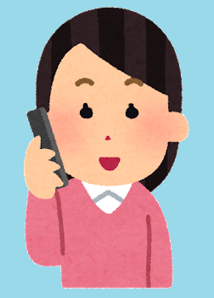
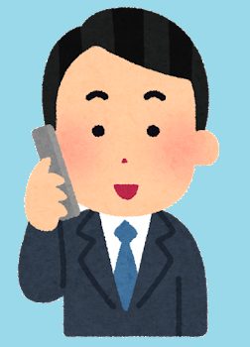
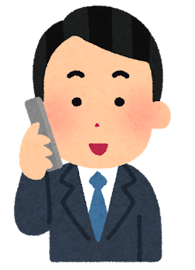
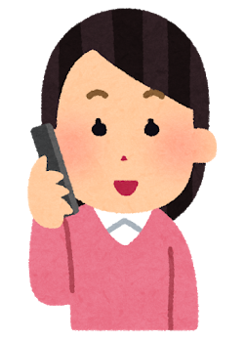
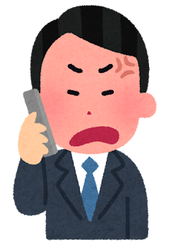
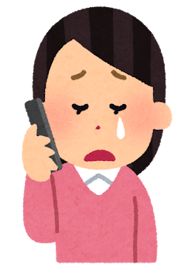
ろ ー る ぷ れ い ん ぐ み おぼ けんこうしょくひん おく つ
ロールプレイングをしてみよう！① 身に覚えのない健康食品の送り付け
登 場 人 物
とうじょうじんぶつ
はなこ
せ ー る す ま ん けんこうしょくひん はんばいいん
花子さん
セールスマン（健康食品の販売員）
ひ はなこ けんこうしょく ひんはんばい いん な の だんせい でんわ
ある日、花子さんのもとに健康食品販売員を名乗る男性から電話がありました。
げつまえ ちゅうもん う けんこうしょくひん じゅんび とど
１か月前に注文を受けた健康食品の準備ができたので、お届けします。
金額は１万３千円になります。
きんがく まん ぜんえん
セールスマン
こうがく けんこうしょくひん ちゅうもん
そんなに高額な健康食品を注文したかしら？
何かの間違いではないですか？
なに まちが
花子さん
そんなはずありません！
注文しているのに受け取ってもらわないと困ります！
準備も終わっているのに、注文していないとはどういうことですか！
絶対に注文しています！
ちゅうもん う と こま
じゅんび お ちゅうもん
セールスマン
ぜったい ちゅうもん
い こんかい
そこまで言うのならわかりました、今回だけですよ…。
花子さん
ありがとうございます。
それでは、商品が届きましたら、代金１万３千円をお支払いください。
しょうひん とど だいきん まん ぜんえん し はら
セールスマン
ご はなこ たく けんこうしょくひん まん ぜんえん せいきゅうしょ とど
その後、花子さんのお宅に健康食品と１万３千円の請求書が届きました。
花子さんは、仕方なくお金を支払い、健康食品を受け取りました。
はなこ しかた かね し はら けんこうしょくひん う と

Slide 2
ろ ー る ぷ れ い ん ぐ み おぼ けんこうしょくひん おく つ
ロールプレイングをしてみよう！① 身に覚えのない健康食品の送り付け
はなこ つぎ まも
花子さんのようにならないために、次の４つを守りましょう。
①商品を注文した覚えがなければ、電話があった時にきっぱりと断ろう！
②商品が届いても、お金を支払わない！
③商品が届いたら、受取を拒否しよう！
④すぐに消費生活センター等に相談しよう！
しょうひん ちゅうもん おぼ でんわ とき ことわ
しょうひん とど かね し はら
しょうひん とど うけ とり きょ ひ
しょう ひ せい かつ せ ん た ー とう そうだん

Slide 3
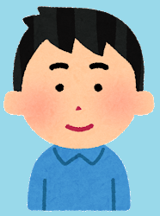
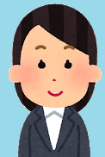
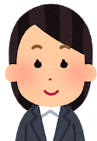
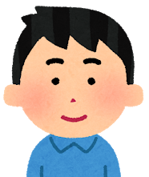
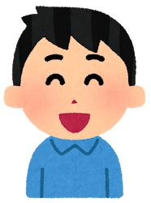
ろ ー る ぷ れ い ん ぐ す ま － と ふ ぉ ん りょうきん みのう せいきゅうしょ とど
ロールプレイングをしてみよう！② スマートフォンの料金未納の請求書が届いて
登 場 人 物
まこと
み し じょせい
とうじょうじんぶつ
誠さん
見知らぬ女性
ひ まこと し ごと かえ み し じょ せい こえ か
ある日、誠さんは仕事の帰りに見知らぬ女性に声を掛けられました。
かんたん こ づか かせ ほうほう きょうみ
ねえねえ。簡単にお小遣いを稼げる方法があるんだけど興味ない？
見知らぬ女性
お金がもらえるの？わーい！どうすれば良いの？
かね い
誠さん
今から一緒に携帯ショップに行って、あなたの名前でスマートフォンを買っ
てくれるだけで良いの。どう？簡単でしょ？
いま いっしょ けいたい し ょ っ ぷ い なまえ す ま ー と ふ ぉ ん か
い かんたん
見知らぬ女性
うん！それなら僕にもできるね！
ぼく
誠さん
まこと み しら じょ せい つ けいたい し ょ っ ぷ い
誠さんは、見知らぬ女性に連れられ、携帯ショップに行きました。
そして、誠さんの名前でスマートフォン２台分の契約をし、携帯ショップを出ました。
まこと な まえ す ま ー と ふ ぉ ん だいぶん けいやく けいたい し ょ っ ぷ で
あなたのおかげで助かったわ！はい、お小遣い。
たす こ づか
見知らぬ女性
まこと み し じょせい まんえん か す ま ー と ふ ぉ ん わた
誠さんは、見知らぬ女性に２万円をもらい、代わりにスマートフォンを渡しました。
簡単に２万円ももらえた！ラッキー！！
かんたん まんえん ら っ き ー
誠さん

Slide 4
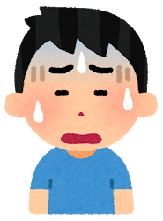
ろ ー る ぷ れ い ん ぐ す ま － と ふ ぉ ん りょうきん みのう せいきゅうしょ とど
ロールプレイングをしてみよう！② スマートフォンの料金未納の請求書が届いて
すう げつ ご まこと もと す ま ー と ふ ぉ ん りょうきん み のう せいきゅうしょ とど
しかし、その数か月後、誠さんの元にスマートフォンの料金未納の請求書が届きま
した。
え？スマートフォンの料金未納額50万円！？何これ？こんな大金払
えないよ～。どうしよう…。
す ま ー と ふ ぉ ん りょうきん み のう がく まんえん なに たいきんはら
誠さん
まこと み おぼ せいきゅうしょ こま は
誠さんは、身に覚えのない請求書に困り果てました。
まこと つぎ まも
誠さんのようにならないために、次の２つを守りましょう。
①「代わりにあなたの名前で商品を買って」と頼まれてもきっぱりと断わろう！
②すぐに消費生活センター等に相談しよう！
か なまえ しょうひん か たの ことわ
しょう ひ せい かつ せ ん た ー とう そうだん

Slide 5
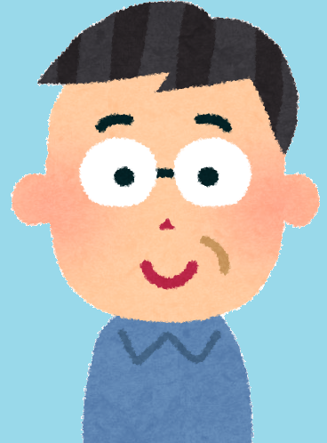
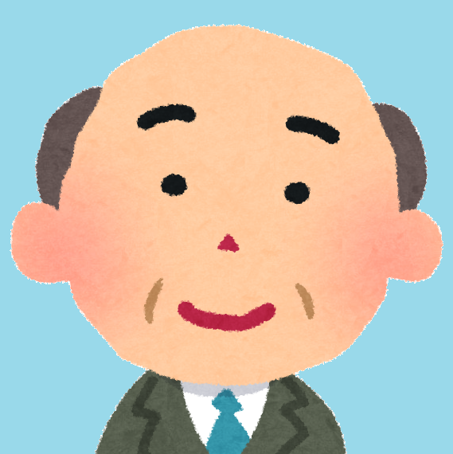
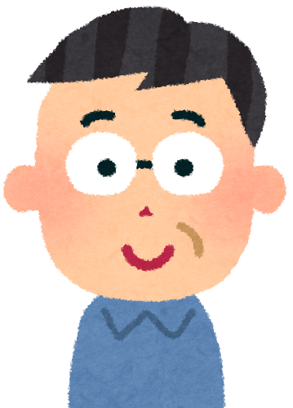
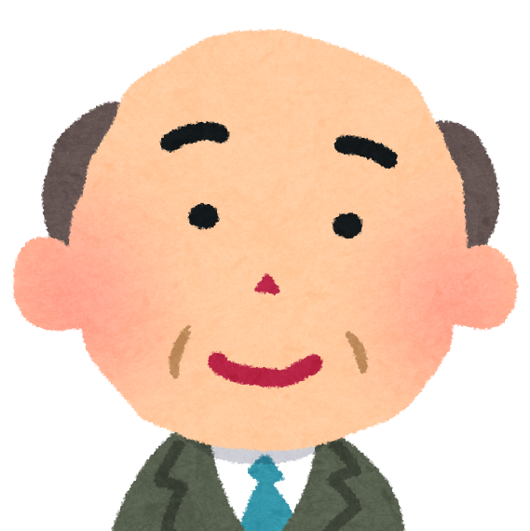
ろ ー る ぷ れ い ん ぐ ひさ あ ゆうじん すす
ロールプレイングをしてみよう！③ 久しぶりに会った友人に勧められて
登 場 人 物
たろう
ひろし たろう ゆうじん
とうじょうじんぶつ
太郎さん
宏さん（太郎さんの友人）
たろう おな しょう も ゆうじん ひろし ひさ あ
太郎さんは、同じ障がいを持つ友人の宏さんと久しぶりに会うことになりました。
ひろし ひさ
宏さん、久しぶり。
僕に話したいことがあるって言ってたけどどうしたの？
ぼく はな い
太郎さん
ひさ じつ たろう すす さ ぷ り め ん と
久しぶり。実は太郎さんに勧めたいサプリメントがあるんだ。
このサプリメントを飲めば、体が元気になって、病気も治るんだよ！
さ ぷ り め ん と の からだ げんき びょうき なお
宏さん
そんなにすごいサプリメントがあるんだね。いくらするの？
さ ぷ り め ん と
太郎さん
せ っ と まんえん
１セット３万円だよ。
宏さん
え！ちょっと高いな…。
たか
太郎さん
良い商品だから高いのは当たり前だよ。
それにサプリメントを買って会員になって、他の人を誘って会員を増やせ
ば、紹介料１万円がもらえるんだよ。
い しょうひん たか あ まえ
さ ぷ り め ん と か かいいん ほか ひと さそ かいいん ふ
宏さん
しょうかいりょう まんえん

Slide 6
ろ ー る ぷ れ い ん ぐ ひさ あ ゆうじん すす
ロールプレイングをしてみよう！③ 久しぶりに会った友人に勧められて
それだと、他の人に売るのに、最初にサプリメントをたくさん買わないとい
けないってこと？
借金しないと買えそうにないよ…。
ほか ひと う さいしょ さ ぷ り め ん と か
太郎さん
しゃっきん か
でも、必ずもうかるから、借金もすぐに返せるよ！心配しないで！
かなら しゃっきん かえ しんぱい
宏さん
宏さんがそこまで言うなら、分かったよ。
会員登録とサプリメントを30セット買うよ。
ひろし い わ
かいいん とう ろく さ ぷ り め ん と せ っ と か
太郎さん
ご たろう か さ ぷ り め ん と べつ ゆうじん すす ゆうじん いや
その後、太郎さんは買ったサプリメントを別の友人に勧めましたが、友人からは嫌
な顔をされ、誰も会員になってくれないので、借金も返せなくなりました。
かお だれ かいいん しゃっきん かえ
たろう つぎ まも
太郎さんのようにならないために、次の２つを守りましょう。
①「他の人を誘って会員にすればあなたも必ずお金がもられる」などと誘われた場
合には、きっぱりと断ろう！
②すぐに消費生活センター等に相談しよう！
ほか ひと さそ かいいん かなら かね さそ ば
あい ことわ
しょう ひ せい かつ せ ん た ー とう そうだん

Slide 7
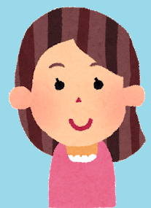
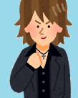
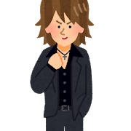
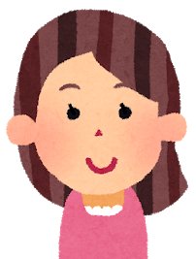
ろ ー る ぷ れ い ん ぐ この だんせい すす
ロールプレイングをしてみよう！④ 好みの男性に勧められて
登 場 人 物
とうじょうじんぶつ
さとう
たつや
佐藤さん
達也さん
ひ さ とう けいたいでんわ し だんせい まちが でんわ
ある日、佐藤さんの携帯電話に知らない男性から間違い電話がかかってきました。
た なか けいたい でんわ
田中さんの携帯電話ですか？
達也さん
ちが さとう
違います。佐藤です。どなたですか？
佐藤さん
間違えました。でも、もしかしたら運命かもしれない。僕の名前は達也。
佐藤さんは、優しい声をしているから、きっと可愛い人なんだろうな。
ま ちが うんめい ぼく な まえ たつ や
さとう やさ こえ か わい ひと
達也さん
可愛いだなんて嬉しい！
か わい うれ
佐藤さん
いち ど あ さとう へん す
一度会ってみたいな。佐藤さんはどの辺に住んでいるの？
達也さん
駅の近くに住んでいるわ。
えき ちか す
佐藤さん
そうなんだ！今度、駅の近くに行く用事があるからその時に会おうよ！
こん ど えき ちか い ようじ とき あ
達也さん
一度会うくらいなら良いかな。では、会いましょう。
いち ど あ い あ
佐藤さん

Slide 8
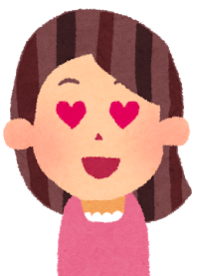
ろ ー る ぷ れ い ん ぐ この だんせい すす
ロールプレイングをしてみよう！④ 好みの男性に勧められて
さとう しゅうかんご たつや あ やくそく でんわ き
佐藤さんは、１週間後に達也さんと会う約束をし、電話を切りました。
１週間後、佐藤さんが待ち合わせ場所に行くと、一人の素敵な男性がいました。
しゅうかんご さ とう ま あ ば しょ い ひとり すてき だんせい
もしかして、佐藤さん？僕、達也だけど。
さ とう ぼく たつや
達也さん
ええ、そうよ。初めまして。
はじ
佐藤さん
か わい ひと わ
やっぱり！可愛い人だったからすぐに分かったよ。
達也さん
かわい うれ たつや すてき
可愛いだなんて嬉しい！達也さんもとっても素敵ね。
佐藤さん
ぼく ほうせき で ざ い ん しごと
ありがとう！そういえば僕、宝石のデザインの仕事をしているんだ。
佐藤さんに見てほしいから、宝石ショップについて来てほしいんだ。
さ とう み ほうせき し ょ っ ぷ き
達也さん
さとう たつや つれ ほうせき し ょ っ ぷ い
佐藤さんは、達也さんに連れられて宝石ショップに行きました。
この指輪、僕がデザインしたんだけど、ぜひ佐藤さんに着けてほしいな。
ゆびわ ぼく で ざ い ん さとう つ
達也さん
とっても素敵な指輪ね。いくらするの？
すてき ゆびわ
佐藤さん
世界で一つしかない特別な指輪だから、50万円だよ。
せかい ひと とくべつ ゆびわ まんえん
達也さん

Slide 9
ろ ー る ぷ れ い ん ぐ この だんせい すす
ロールプレイングをしてみよう！④ 好みの男性に勧められて
50万円！？ちょっと高いな…。
まんえん たか
佐藤さん
さとう とくべつ まんえん
でも、佐藤さんは特別だから、30万円にしてあげる。
指輪を買ってくれないと、会うのは今日で最後になるけどいいの？
ゆびわ か あ きょう さいご
達也さん
え！指輪を買わないともう会えないの？
達也さんには会いたいけど…。うーん、どうしようかしら。
ゆびわ か あ
たつ や あ
佐藤さん
でも、僕たちが結婚する時に、指輪は必要でしょ？
ぼく けっこん とき ゆびわ ひつよう
達也さん
え！結婚！？わかったわ、指輪を買うわ。
けっこん ゆびわ か
佐藤さん
さとう たつや す たつや あ ゆびわ か
佐藤さんは、達也さんを好きになっており、達也さんにまた会いたい、指輪を買えば
達也さんと結婚できると思い、30万円の指輪を買いました。
しかし、その後、達也さんと電話がつながることはありませんでした。
たつや けっこん おも まんえん ゆびわ か
ご たつや でんわ

Slide 10
ろ ー る ぷ れ い ん ぐ この だんせい すす
ロールプレイングをしてみよう！④ 好みの男性に勧められて
さとう つぎ まも
佐藤さんのようにならないために、次の３つを守りましょう。
①知り合ったばかりの人に気軽に付いて行かない！、「商品を買ってほしい」
と頼まれても、気軽に買わない！
②いらない時はきっぱり断ろう！
③すぐに消費生活センター等に相談しよう！
し あ ひと きがる つ い しょうひん か
たの きがる か
とき ことわ
しょう ひ せい かつ せ ん た ー とう そうだん

